Slide 1
3
PHÉP CỘNG, PHÉP TRỪ
TRONG PHẠM VI 10
Chủ đề
Bài 10
PHÉP CỘNG TRONG PHẠM VI 10
TIẾT 1
(trang 56-57)

Slide 2
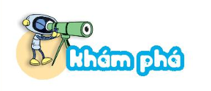



Gộp lại thì bằng mấy?
Gộp 3 quả bóng và 2 quả bóng được mấy quả bóng?
a)
3 + 2 = 5
Ba cộng hai bằng năm.
Dấu + là dấu cộng

Slide 3
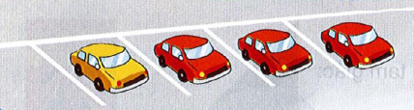
Gộp lại thì bằng mấy?
b)
1 + 3 = 4
Một cộng ba bằng bốn

Slide 4
3 + 2 = 5
1 + 3 = 4

Slide 5





1
Số
?
1 + 1 =
2 + 1 =
a)
?
b)
?
2
3
3 + 1 =
1 + 4 =
?
?
c)
4
d)
5

Slide 6
1 + 1 = 2
2 + 1 = 3
3 + 1 = 4
4 + 1 = 5

Slide 7


2
Số
?
a)
+ =
?
?
2
2
4
b)
+ =
?
?
4
1
5

Slide 8
3
Số
a)
5
3
4
2
3
1
2
2
2
2 + 3 =
1 + 2 =
2 + 2 =
?
?
?
5
3
4
?
?
?
b)
2
4
3
1
1
3
1
2
1
1 + 1 =
3 + 1 =
2 + 1 =
?
?
?
2
4
3

Slide 9

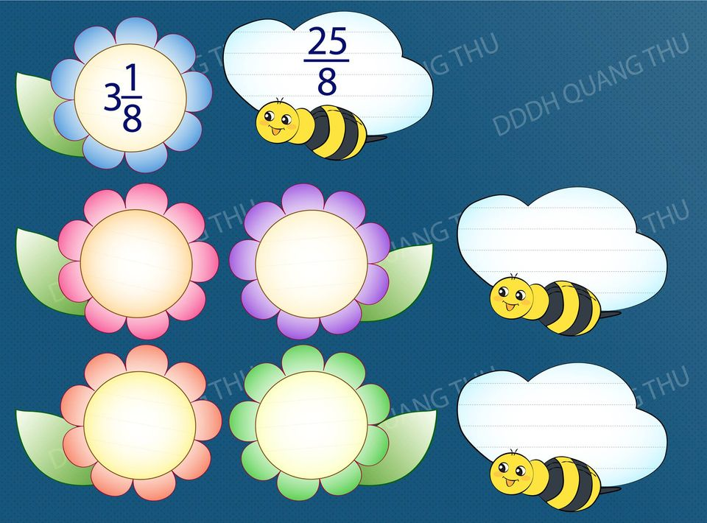
1.Trò chơi : Ong tìm hoa
1 + 1
2 + 1
3
5
2
4
4 +1
3 + 1

Slide 10

Chúc
các con
HỌC TỐT

